Slide 1
Управление сестринской деятельностью, как механизм повышения доступности и качества медицинской помощи
Кузнецова А.З.
Главный врач
ГБУЗ РБ ГБ г.Нефтекамск
Г. Нефтекамск
Республика Башкортостан
2017г.

Slide 2
Доступность и качество медицинской помощи
Качественная медицинская помощь – это своевременная медицинская помощь, оказанная квалифицированными медицинскими работниками и соответствующая требованиям нормативных правовых актов, стандартов оказания медицинской помощи (протоколов ведения больных)
Доступность медицинской помощи — это свободный доступ к службам здравоохранения вне зависимости от географических, экономических, социальных, культурных, организационных или языковых барьеров.

Slide 3
Эффективный контракт-это трудовой договор с работником, в котором конкретизированы:
Должностные обязанности
Условия оплаты труда
Показатели и критерии деятельности
Меры социальной поддержки

Slide 4
Условия оценки деятельности персонала по эффективному контракту
Конкретные и понятные персоналу критерии оценки деятельности
Объективность
Регулярная (ежемесячная) оценка
Открытость
Одинаковые критерии на одинаковых должностях
Связь результатов оценки деятельности с выплатами стимулирующего характера

Slide 5
Пример критериев по эффективному контракту участковой медсестры и процедурной медсестры
Медицинская сестра процедурной
№ | Мероприятия | Условия выполнения
1 | -Выполнение в/в инъекции | не менее 30 пациентов в день
 | -Выполнение в/м иньекции | не менее 50 пациентов в день
 | -Забор крови на анализы | не менее 30 пациентов в день
2 | Соблюдение норм санитарно-гигиенического режима в кабинете, правил асептики и антисептики, условий стерилизации инструментов и материалов. | отрицательные результаты бактериологического контроля на стерильность
3 | Проведение качественной генеральной уборки при условии отрицательного микробиологического исследования на кишечную группу. | не реже 1 раза в неделю
4 | Проведение санитарно просветительной работы | не менее 8 бесед в месяц
5 | Соблюдение морально этических норм профессионального общения с пациентами | отсутствие замечаний

Slide 6
Хронометраж рабочего времени процедурных медсестёр в поликлинике и стационаре
ПОЛИКЛИНИЧЕСКОЕ ОТДЕЛЕНИЕ №1
2 ХИРУРГИЧЕСКОЕ ОТДЕЛЕНИЕ

Slide 7
Организация работы по принципу «Универсальная медицинская сестра»
- Принцип максимального оказания медицинской помощи и обслуживания пациентов непосредственно в палате.
- Весь объем медицинского обслуживания одного пациента выполняется одной медсестрой.
- На одну медсестру приходится до 10 – 15 пациентов.

Slide 8
Основные результаты организации работы в стационаре по принципу «Универсальная медицинская медсестра»
Повышение качества оказания медицинской помощи пациентам, путем:
- Расширения профессиональной компетенции и самостоятельности в принятии решений.
- Совмещения трудовых функций палатной и процедурной медсестры путем равномерного распределения нагрузки.
- Ротация и взаимозаменяемость медицинских сестер.

Slide 9
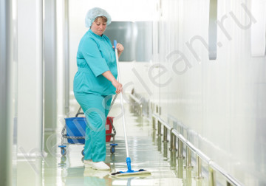
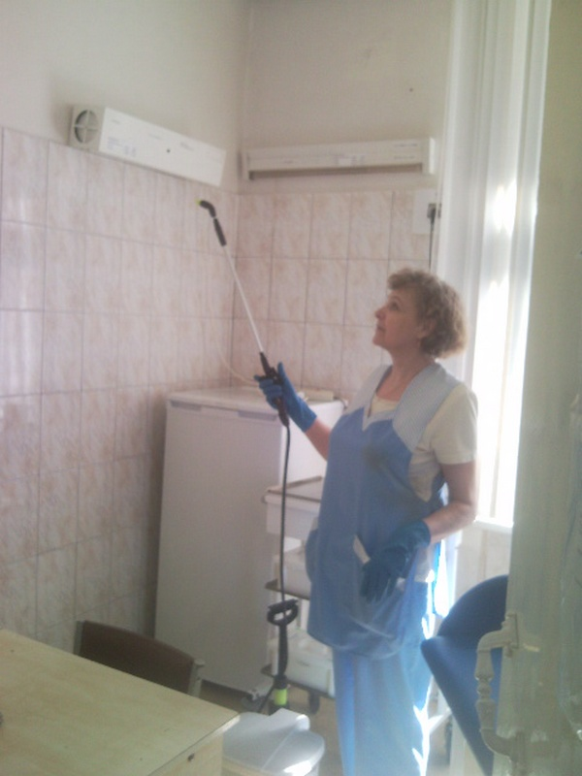
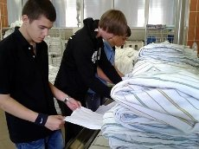
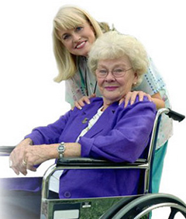
Повышению эффективности деятельности среднего медицинского персонала способствует организация рабочего процесса младшего медицинского и прочего персонала.
клининг
дезинфектор
кладовщик
транспортировщик

Slide 10
Инсорсинг услуг прочего персонала:
Выведение младшего медицинского персонала всей больницы в структуру АХЧ
Организация профильных групп прочего персонала
Клининговые группы
Транспортная группа
Группа дезинфекторов
Группа по сбору и обеззараживанию медицинских отходов

Slide 11
Дефицит медицинских кадров – ещё одна причина поиска управленческих решений для оптимальной организации лечебного процесса.
В поликлиниках города Нефтекамск до последнего времени складывался дисбаланс обеспеченности кадрами. При острой нехватке врачей, обеспеченность средним медицинским персоналом была почти 100%
В 2015 году был разработан и внедрен проект «Повышение доступности амбулаторной медицинской помощи жителям города Нефтекамск путем реорганизации работы клиник

Slide 12
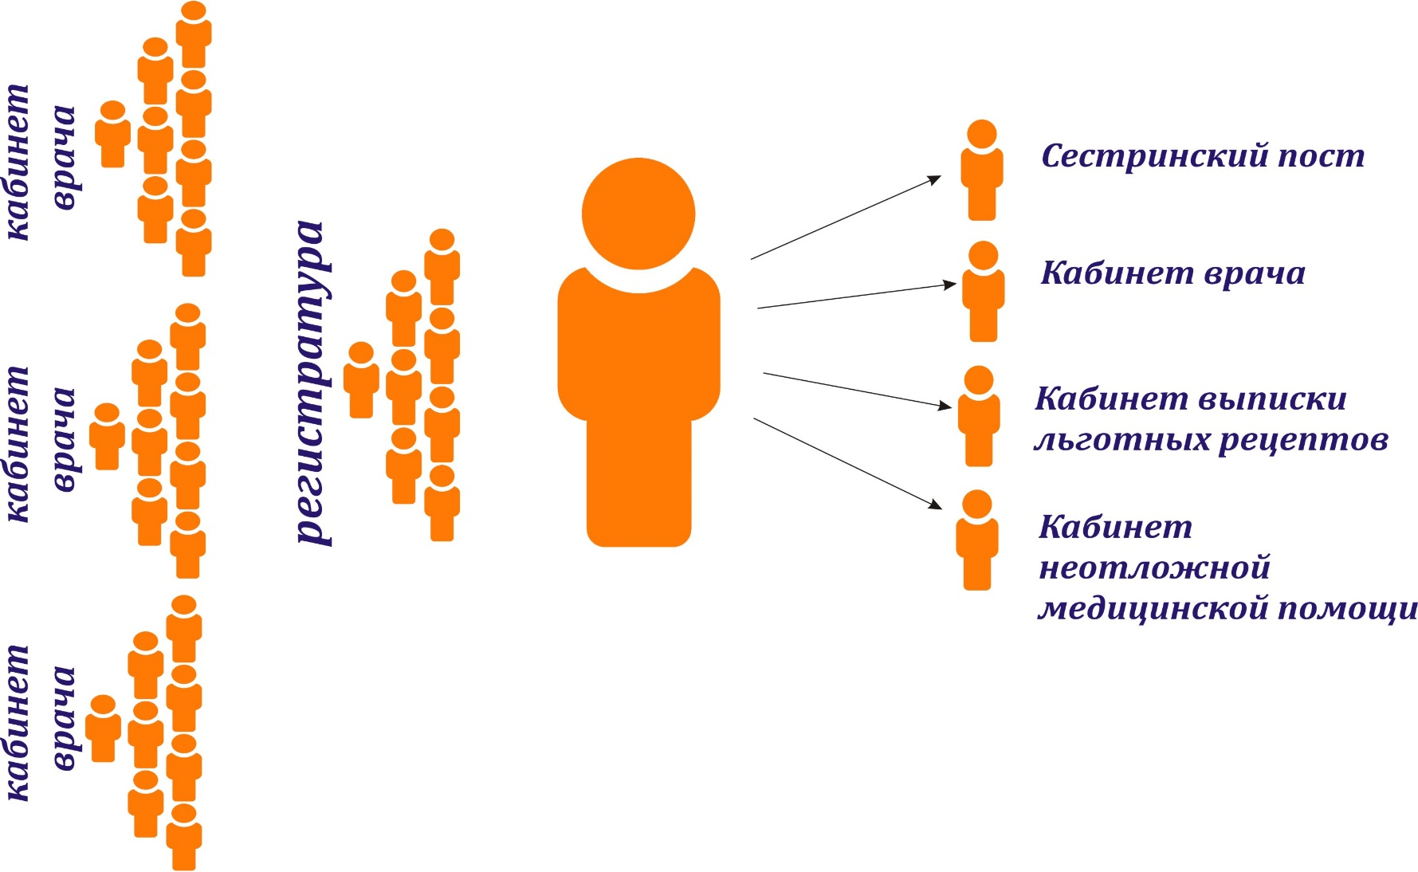
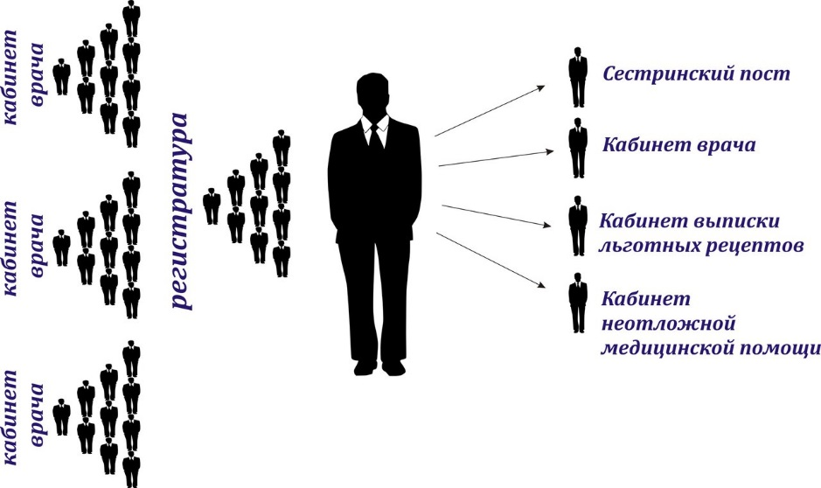
Маршрутизация пациентов в поликлиниках до и поcле реализации проекта
До проекта
После внедрения проекта

Slide 13
Ключевым элементом проекта является организация в поликлиниках сестринских постов.
Сестринский пост-рабочее место участковой медицинской сестры
Организован в непосредственной близости к кабинетам участковых терапевтов.
Оснащение сестринского поста:
АРМ (автоматизированное рабочее место)
Принтер
Телефон
Skype связь с врачом

Slide 14
Алгоритм действий медицинской сестры сестринского поста
До приёма врача:
Оформление информационного согласия на медицинское вмешательство
Заполнение анкеты онкоконтроля
Измерение артериального давления, температуры, пульса
Вклеивание имеющихся результатов и обследований в амбулаторную карту
После приёма врача:
- оформление электронного направления на госпитализацию, направлений на обследования и консультации
- оформление санаторно-курортных карт
- записи к врачу по итогам амбулаторного приёма

Slide 15
Кабинеты по выписке льготных рецептов позволили значительно сократить время ожидания этой услуги пациентами.

Slide 16
Кабинет по выписке льготных рецептов
Условия выписки льготных рецептов
осмотр профильного узкого специалиста один раз в год с назначением специфического лечения;
наличие записи участкового терапевта с рекомендацией необходимых лекарственных препаратов (по МНН), с указанием суточной дозы, кратности и длительности приема;
отметка участкового терапевта о возможности выписки льготных рецептов и даты следующего осмотра.
Алгоритм действий медицинской сестры:
проверка наличия записи врача о возможности выписки рецептов
анализ последнего осмотра участковым терапевтом и данных диагностических исследований
осмотр участковым терапевтом не реже одного раза в три месяца, с проведением необходимых обследований в соответствии со стандартами оказания медицинской помощи;
заполнения необходимого согласия на медицинскую услугу
измерение температуры тела, АД, ЧСС, ЧД
глюкометрия при сахарном диабете или ЭКГ при стенокардии и артериальной гипертензии
краткая запись в амбулаторной карте о выписанных рецептах
назначение даты осмотра врачом или даты следующей явки.

Slide 17
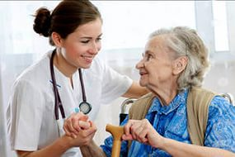
Кабинет оказания неотложной медицинской помощи
I. В поликлинике
Работа кабинета неотложного приема пациентов в каждом поликлиническом отделении с 8:00 до 20:00;
Прием пациентов, обратившихся в поликлинику с признаками острого заболевания в день обращения;
Оказание неотложной помощи в условиях поликлиники.
II. На дому
По скользящему графику участковый терапевт совместно с участковой медицинской сестрой оказывает неотложную помощь на дому;
Обслуживание вызовов по неотложной помощи в течении 1-2 часов со времени поступления вызова.

Slide 18
Патронажная служба
Посещения пациентов на дому:
выписанных из стационара с БСК, язвенной болезнью, онкологической патологией;
маломобильных пациентов (одиноких, пожилых, не ходячих);
находящихся на больничном листе;
часто вызывающих скорую медицинскую помощь.
Разработаны унифицированные листы опроса и осмотра на дому средними медицинскими работниками;
Опросный лист подклеивается в амбулаторную карту, передается участковому терапевту;
При необходимости назначается активное посещение участкового терапевта;
Создание скользящего графика работы сестринского поста с 8:00 до 20:00 и патронажной группы медсестер, организованного в виде пересекающихся смен.

Slide 19
Результаты патронажной службы
высвобождение времени на врачебном приеме до 30%
получение медицинской услуги без записи
увеличение приема пациентов с признаками острого заболевания в день обращения
своевременное оказание неотложной помощи
сокращение количества вызовов на дом на 40%
активное посещение маломобильных пациентов
динамическое наблюдение за пациентами с БСК
повышение доступности медицинских услуг
повышение удовлетворенности оказанием медицинской помощи

Slide 20
Динамика результативности патронажной работы за период с 01.07.2015г. по 01.07.2017г. по ГБУЗ РБ ГБ г. Нефтекамск
Динамика количества больных, состоящих на диспансерном учете в 2015-2017г.г.
Динамика количества вызовов неотложной помощи в 2015-2017г.г.
Динамика процента вызовов СМП к диспансерным больным от общего количества диспансерных больных в 2015-2017г.г.
Динамика количества пациентов госпитализированных по экстренным показаниям в 2015-2017г.

Slide 21
Мероприятия по повышению доступности амбулаторно-поликлинической помощи
1. Выведение платных медицинских услуг всех видов:
медицинские осмотры
приемы специалистов
диагностические исследования, в том числе и по добровольному медицинскому страхованию из городских поликлиник
2. Централизация всех видов платных услуг в хозрасчетном поликлиническом отделении
3. Обзвон пациентов по телефону накануне приема, позволяет освободить по 3-5 талонов к каждому специалисту ежедневно. На эти талоны производится запись экстренных больных.

Slide 22
Среднее время ожидания (мин)

Slide 23
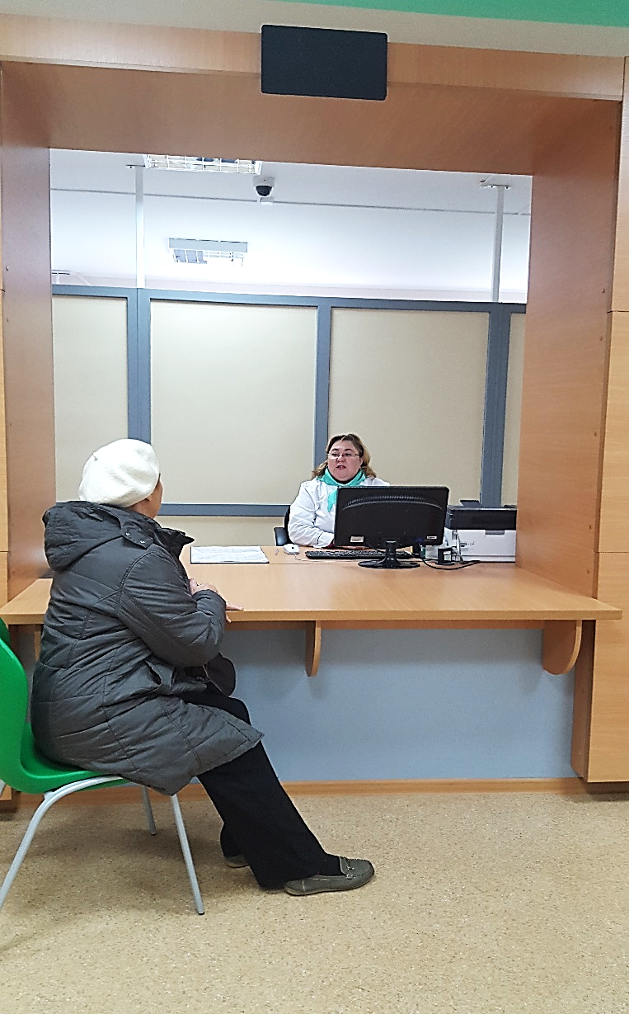
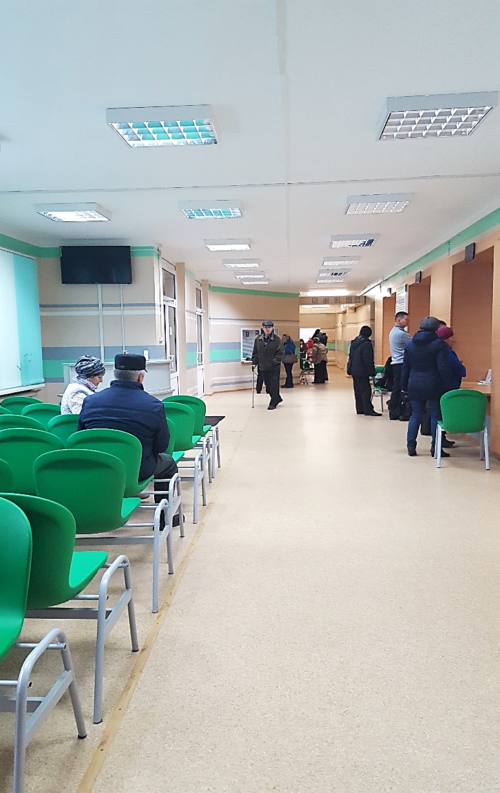
Повышению удовлетворённости населения оказанием амбулаторной медицинской помощи способствует создание комфортных условий пребывания в поликлинике в рамках проекта "Открытая регистратура"

Slide 24
Для объективной оценки результатов деятельности в рамках проекта проведены опросы пациентов по удовлетворённости новой организацией работы поликлиник. Более 80% опрошенных высказали абсолютную удовлетворённость условиями оказания амбулаторной помощи.

Slide 25
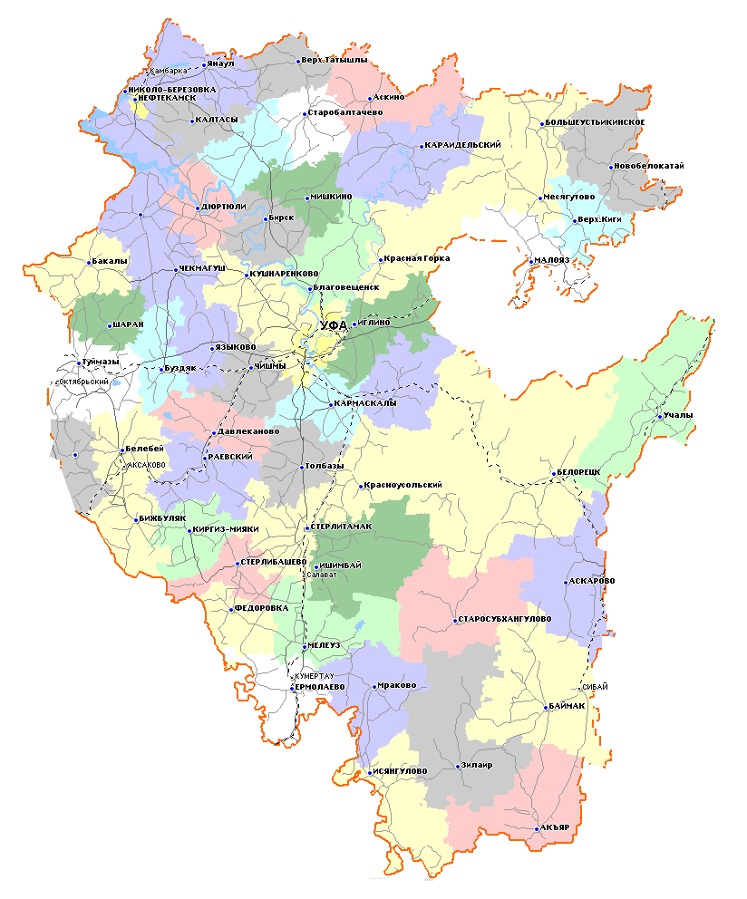
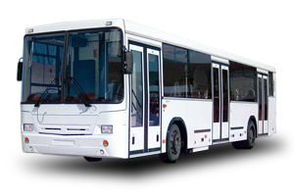
Нефтекамск
Город Нефтекамск -это город на северо-западе Республики Башкортостан с численностью населения 137 тысяч.
Коллектив больницы насчитывает более 2300 человек, в том числе 330 врачей, более 1100 средних медицинских работников.
В больнице 20 стационарных подразделений на 868 круглосуточных коек и 9 амбулаторно-поликлинических подразделений на 3000 посещений в смену.

Slide 26
Спасибо за внимание!

